Slide 1
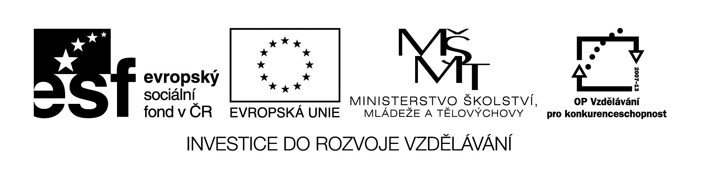
Název školy: Střední průmyslová škola, Ostrava - Vítkovice, příspěvková organizace
Autor: Mgr. Lenka Hrušková
Datum: 24.4. 2012
Název: VY_ 32 _INOVACE _5.1.18
Číslo projektu: CZ.1.07/1.5.00/34.0125
Téma: Rorbor děl české literatury přel 19. a 20. století (P. Bezruč)
Anotace: Prezentace slouží k zopakování probraného učiva, Studenti si písemně i ústně procvičí poznatky o Petru Bezruči.

Slide 2
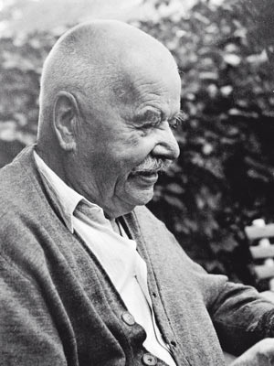
Petr Bezruč (1867 – 1958)

Slide 3
Básník, bard slezského lidu.
Vlastním jménem Vladimír Vašek.
Narodil se v Opavě, ale od roku 1873 rodina žila v Brně.
Nedokončil studia filologie, působil jako poštovní úředník v Brně, 2 roky v Místku.
Pobyt ve Slezku a těžká plicní a nervová choroba dala vzniknout jeho jediné básnické sbírce – Slezským písním.
Po roce 1948 byla jeho poezie zneužita komunistickou ideologií, v Ostravě byl po něm pojmenován důl, divadlo.
V Opavě dodnes existuje muzeum Patra Bezruče.

Slide 4
Slezské písně
Původně básně vycházely jednotlivě v časopisu Čas Jana Herbena.
V roce 1903 poprvé publikovány knižně pod názvem slezské číslo.
V roce 1909 v rozšířené verzi pod názvem Slezské písně.
Dlouho neznámá identita autora, Bezruč se bál prozrazení ze strachu ze ztráty zaměstnání.
Jméno Bezruč bylo v té době ve Slezsku velmi užívané, zároveň symbolický význam – bezruký = bezmocný.

Slide 5
Slezské písně
V některých básních vystupuje sám autor – jako mluvčí, mstitel, ochránce slezského lidu – viz pracovní list – báseň Kdo na moje místo.
Sbírka obsahuje i sociální balady, např. Maryčka Magdónova, Kantor Halfar.
V řadě básní vystupuje postava markýze Géra (habsburského arcivévody Bedřich) – utlačovatel a vykořisťovatel chudého obyvatelstva.
Mnohé básně nesou název místních měst a obcí, např. Hrabyň, Žermanice, Ostrava, Pětvald aj.

Slide 6
Slezské písně
Formální stránka básní:
Inspirace rem a lidovou poezií i symbolismem.
Využití lašského nářečí: synek, děvucha, fěrtoch, harenda…
V některých básních pravidelné veršové členění, občas volný verš.
Časté řečnické otázky: „Kdo se jich ujme a kdo jim dá chleba?...“ „Kdo zdvihne můj štít?...“
Uplatnění metafor, ironie, patetická zvolání.

Slide 7
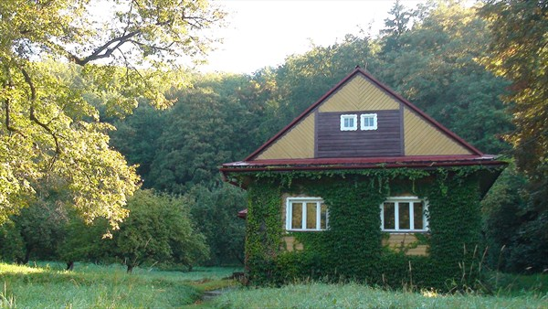
Bezručův srub na Ostravici

Slide 8
Vypracovala Mgr. Lenka Hrušková
Seznam zdrojů:
http://commons.wikimedia.org/wiki/ [2012-04-24]
KUDĚLKA, Viktor. Malý labyrint literatury. 1. vyd. Praha. Albatros, 1983.
HAVEL, Rudolfa a Jiří OPELÍK. Slovník českých spisovatelů.
1. vyd. Praha. Českosl. spisovatel,1964.

